Slide 1
DENARNE ENOTE

Slide 2

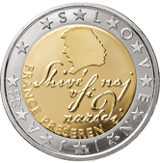

Slide 3







KOVANCI

Slide 4
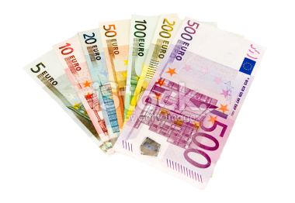
BANKOVCI

Slide 5
NALOGE
1. Vzemite kovance iz vrečke. Uredite jih po vrednostih.
2. Razvrstite kovance v skupine glede na eno lastnost.
3. Prikažite enakost med dvema vrednostma – kako bi zamenjali z enim samim kovancem.
4. Jaka ima 2 kovanca po 20 centov in 2 po 5 centov. Luka ima 3 kovance po 10 centov in 1 za dvajset centov. Nik pa ima 2 kovanca po 10 centov, 1 za dvajset centov, 1 za pet centov, 2 za dva centa in 1 za en cent. Kdo ima več denarja?
5. Rešite učni list.

